Slide 1
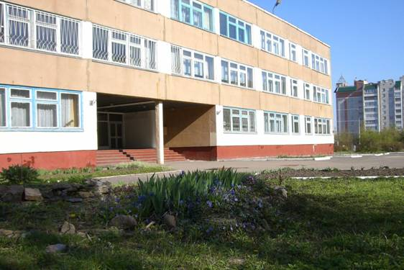
Муниципальная гимназия №39 им. Фридриха Шиллера г. Орла

Slide 2

Конкурс проектов «Учись успеху».
Исследовательская работа по теме:
«Первая мировая война в судьбах жителей города Орла и Орловской губернии».
Выполнила:
Борисова Эльвира Андреевна,
10 класс.
Руководитель:
Зеленина Людмила Георгиевна, учитель истории,
Заслуженный учитель РФ.

Slide 3
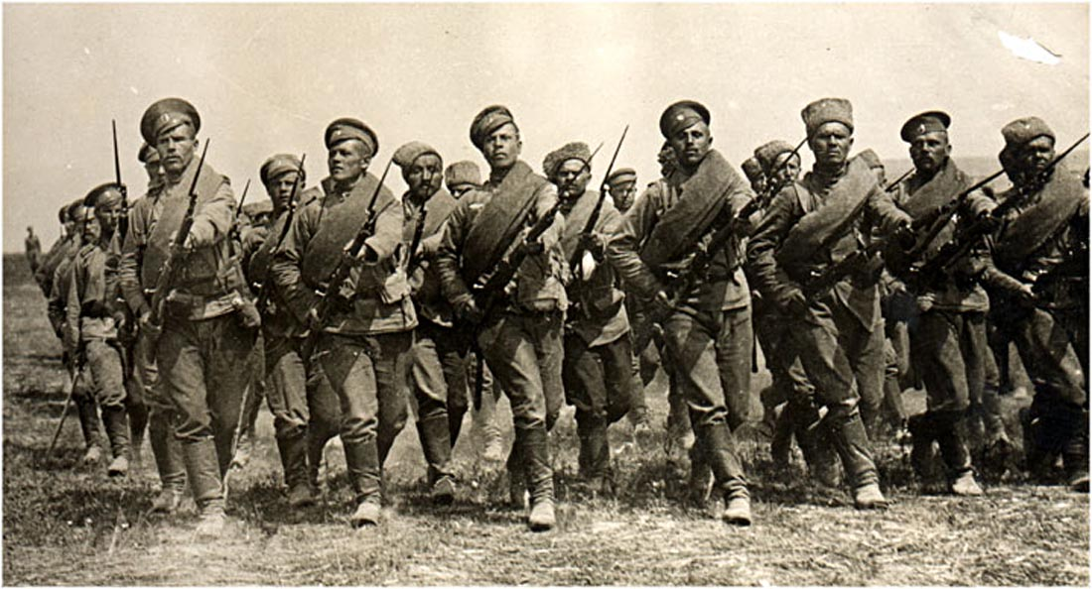
Тема исследования: «Первая мировая война в судьбах жителей города Орла и Орловской губернии».
Объект исследования: Первая мировая война.
Предмет исследования: различные аспекты участия жителей Орловского края в Первой мировой войне.
Цель: исследовать роль Орловского края как тыловой губернии, а также оценить степень участия орловцев в активных военных действиях.
Задачи:
1) выявить формы проявления патриотизма в годы I мировой войны в Орловской губернии и показать значение нашего края как тыловой территории;
2) проанализировать исторические факты участия орловцев в военных кампаниях 1914-1918гг. и выяснить были ли среди наших земляков Георгиевские кавалеры

Slide 4
Методы исследования: 1) работа с первоисточниками,
2) анализ имеющейся литературы по данной проблеме,
3) личностная оценка объекта исследования
4) обобщение имеющихся материалов.
Гипотеза: если каждый учащийся будет знать своих
знаменитых земляков-героев войны, то будет воспитывать в себе любовь
к родному краю, гордость за своих героических предков.
Актуальность темы заключается в увековечивании имен и дел
наших соотечественников, наших земляков, ставших
олицетворением идеи государственного служения.
Практическая значимость работы: материалы работы могут быть
использованы в качестве дополнительного источника на уроках истории,
на заседаниях научного общества для старшеклассников
«Юный краевед»; для проведения внеклассных мероприятий,
а так же в работе школьного музея.
Продукт работы: презентация.

Slide 5

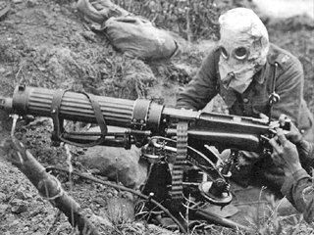
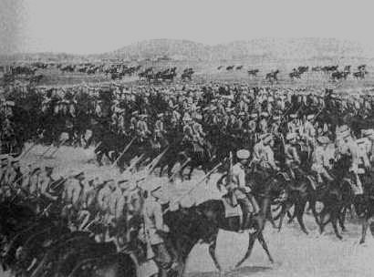

Первая мировая война
(28 июля 1914 — 11 ноября 1918)
Первая мировая война (28 июля 1914 — 11 ноября 1918) — один из самых широкомасштабных вооружённых конфликтов в истории человечества.
Это название утвердилось в историографии только после начала Второй мировой войны в 1939 году.
В межвоенный период употреблялось название «Великая война» (англ. The Great War, фр. La Grande guerre), в Российской империи её иногда называли «Второй Отечественной», а также неформально (и до революции, и после) — «германской»; затем в СССР — «империалистической войной».

Slide 6
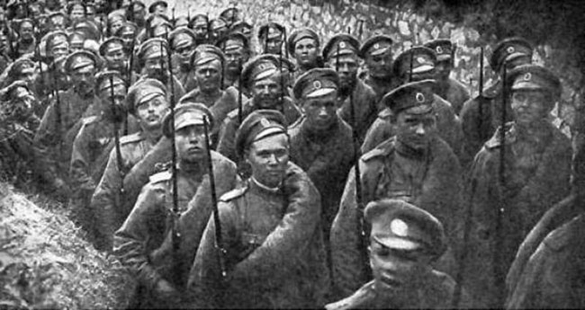
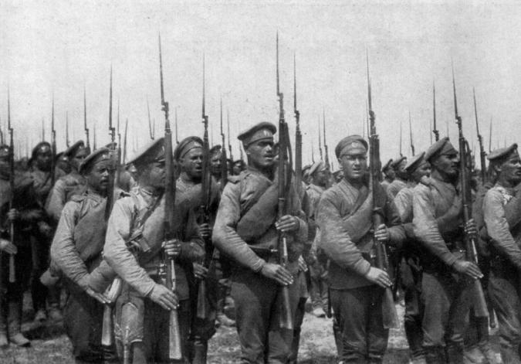
2. Помощь фронту жителями города Орла и Орловской губернии в годы Первой мировой войны.

Slide 7
2.1. Значение Орловского края как тыловой территории в годы войны.
Орловская губерния для борьбы с германцами мобилизовала в 1915 году семнадцать тысяч двести девяносто одного человека, а в 1916 году – двадцать четыре тысячи пятьсот шестьдесят одного человека, не считая солдат-срочников.

Slide 8
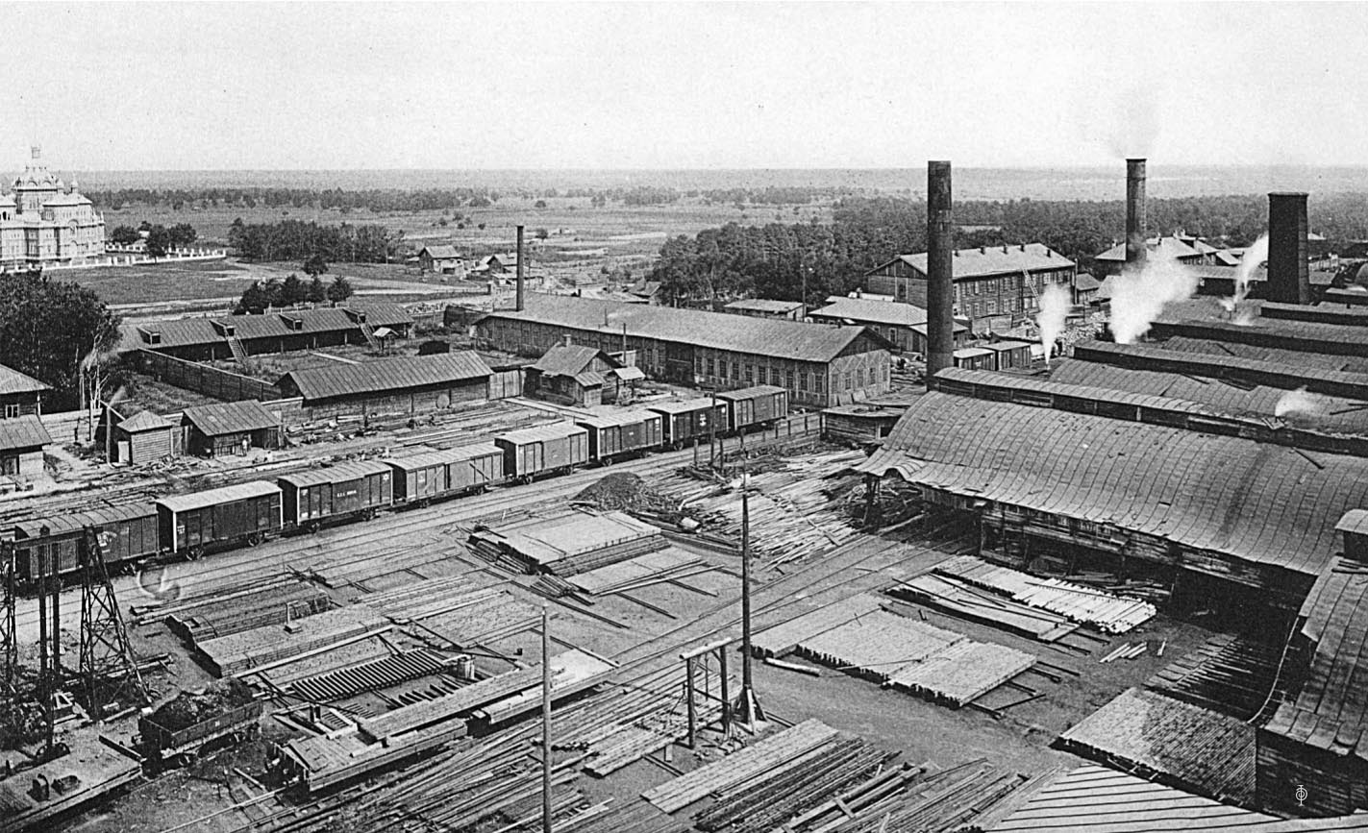
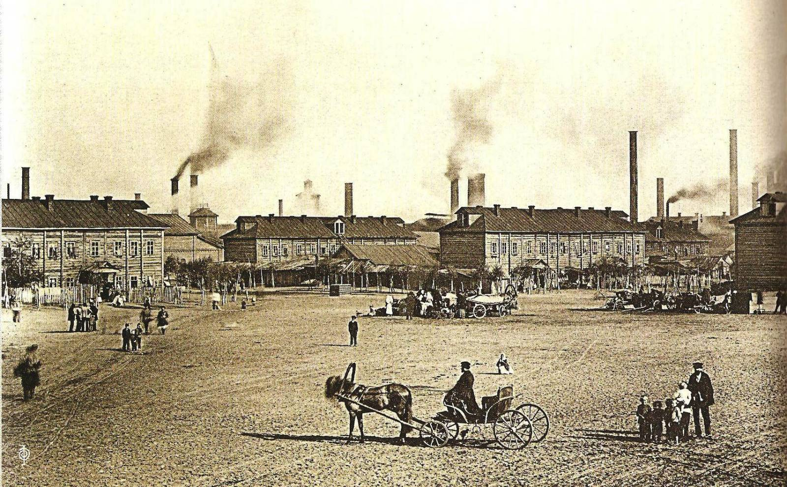
В июле 1915 года образовались губернский и уездный комитеты по снабжению армии, которые были посредниками между военными ведомствами и владельцами орловских промышленных заведений.
Для нужд армии работали заводы города Орла: механический Хрущева, Чугунолитейный братьев Кале, механический завод Еленского, Мальцевские заводы в Брянском уезде. Наибольшие военные заказы выполняли орловские предприятия братьев Этингер (2000 снарядных ящиков), орловский купец И.А. Калашников (500 комплектов парной упряжи), кромской предприниматель В.Р. Дубровский

Slide 9
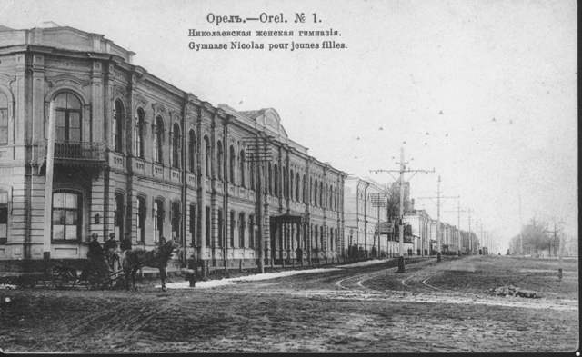
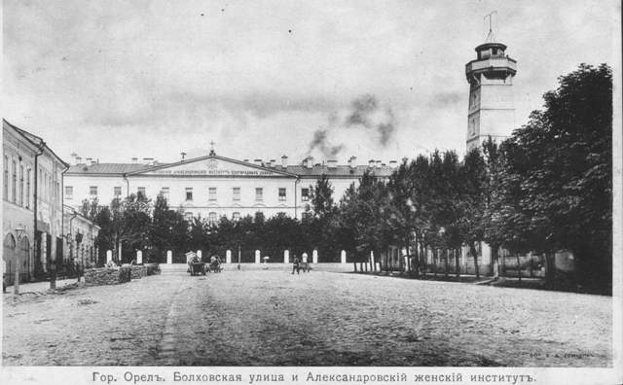
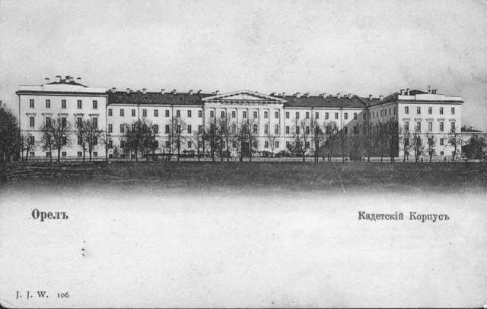
Орел в годы войны являлся распределительно-эвакуационным пунктом, кроме того здесь было организовано 33 госпиталя.
Под госпитали были заняты все удобные казенные учреждения, мужские и женские учебные заведения, в том числе здание 1-й мужской гимназии, Николаевской женской гимназии, женского епархиального училища, частные дома Галахова, Петрова, здание Дворянского собрания, Кадетский корпус и другие.

Slide 10
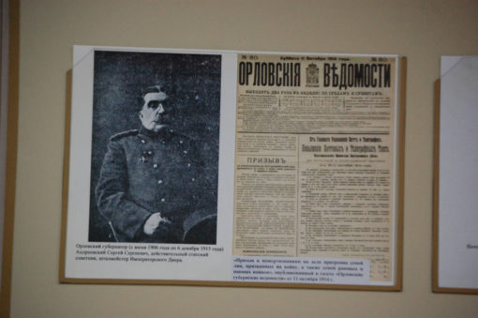
Широко развернулось движение по сбору пожертвований для русской армии.
В годы войны в губернии неоднократно проводились «кружечные сборы на подарки воинам передовых позиций, на Красный крест, на рождественские подарки воинам». Была проведена благотворительная акция «Горсть шерсти солдату».
По распоряжению военного ведомства в губернии проводились реквизиции вещей, имущества, изымался скот, охотничьи ружья 12-го калибра, кислородные баллоны и прочее с выплатой компенсаций владельцам.

Slide 11
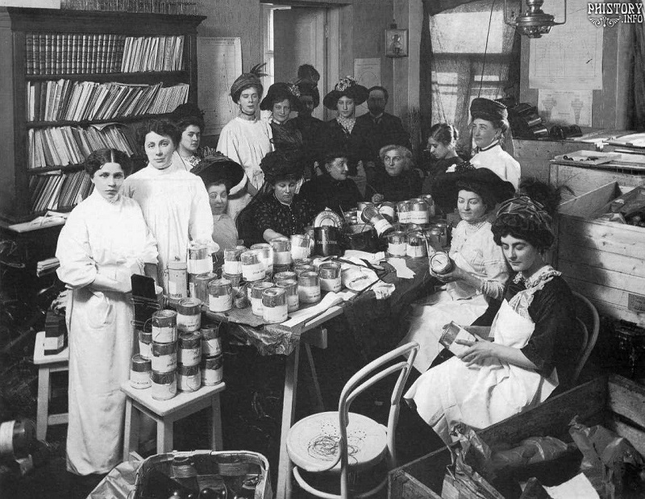
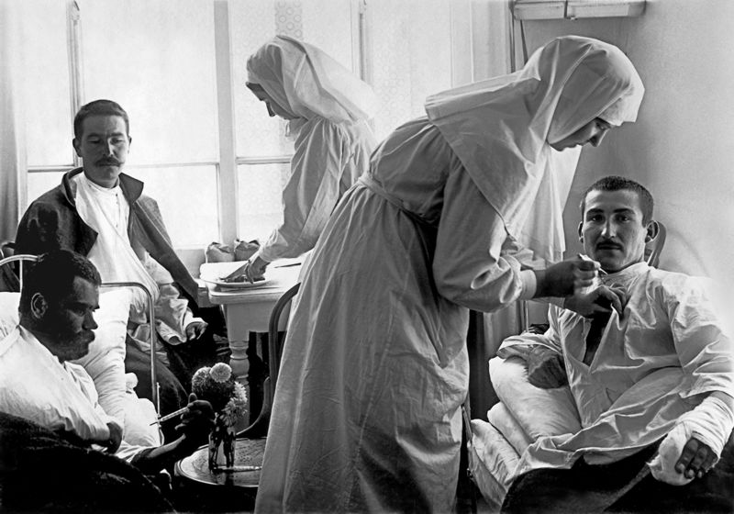
Большую роль в сборе пожертвований для русской армии сыграл дамский комитет.
Орловский дамский комитет попечения о больных и раненых воинах возник в г. Орле по инициативе супруги Орловского губернатора Веры Николаевны Андреевской 23 июля (по старому стилю) 1914 года.

Slide 12
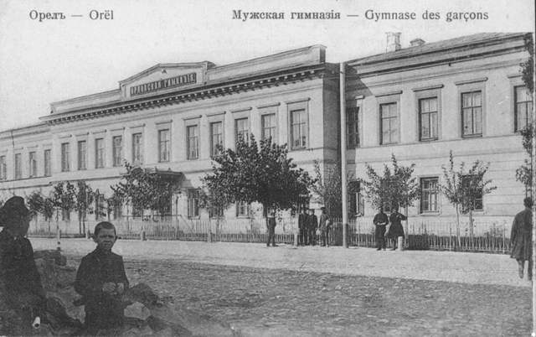
Юные орловцы занимались войной во внеурочное время.
Ученики восьмого класса 1-й мужской гимназии П.Шестаков и В. Петиков в летние каникулы работали в лазарете пожарного общества, «чтобы принести посильную помощь святому делу ухода за героями» (из отчета общества). Воспитанницы Карачевской гимназии ежедневно с 17 до 19 часов шили белье для лазарета из ткани, купленной за свой счет. Гимназисты Карачева содержали койку в лазарете, а старшеклассники работали санитарами по транспортировке раненых

Slide 13
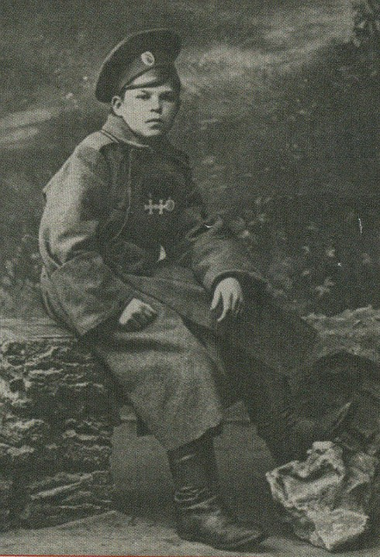
Орловские ребята старались быть полезными. Главным приложением их сил стала благотворительность.
Дети ходили в людных местах с кружками для пожертвований, продавали открытки, сувениры и флажки стран Антанты. За пару месяцев только в Орле им удалось выручить более 9 тысяч рублей.
Дети и сами жертвовали «заветные грошики» в пользу раненых, солдат на фронте, семей военнослужащих.
Многие дети сражались на фронтах войны.

Slide 14
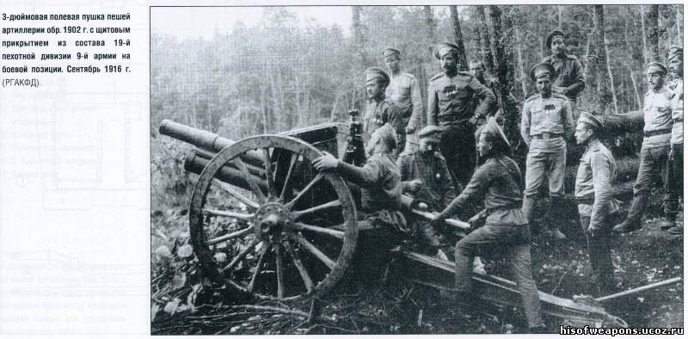
2.2. Мужество и героизм орловцев в годы войны.
Борис Николаевич Шеншин - член Совета Русского Собрания (РС), член Устроительного Совета Всероссийских Съездов от РС.
родился 3 февраля 1879 г. в старинной дворянской семье. С началом мировой войны оставил мирные занятия и поступил в ряды Конноартиллерийской бригады, воевал в должности штабс-капитана во 2-м лейб-гвардии Павлогорадском полку. Незадолго до гибели по просьбе одного из командиров перешел в пехоту. 14 марта 1915 погиб в рукопашном бою.

Slide 15
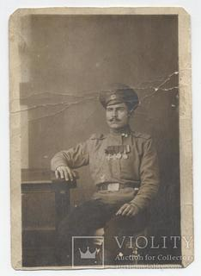
Полные Георгиевские кавалеры
Выходцы из крестьян Орловской губернии, служившие в пехотных и кавалерийских частях. Стоит назвать их имена: Тихонов Игнатий, Грищенко Илья, Ермаков Дмитрий, Шадров Митрофан - подпрапорщики 20-го пехотного Галицкого полка; Черёмухин Дмитрий Николаевич, Таран Меркурий Хрисанович – подпрапорщики в 133-м пехотном Симферопольском полку; Кулешов Григорий Захарович - младший унтер-офицер 9-го гусарского Киевского полка; Сафронов Иван Сергеевич, Ермохин Иван Тимофеевич, Жидких Стефан Григорьевич - к 1917 году дослужившиеся до прапорщиков.

Slide 16
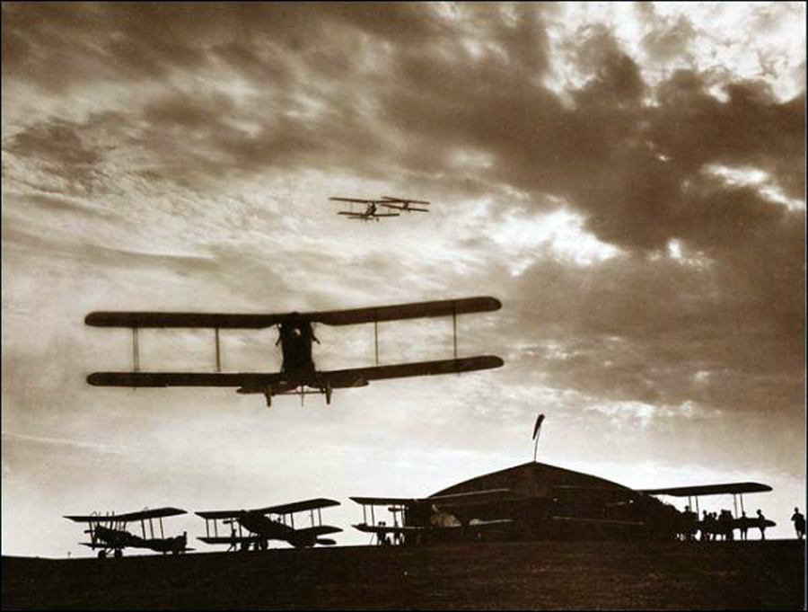
Орловские летчики на полях сражений.
Героически воевали крылатые орловцы: Заболоцкий Тимофей Яковлевич , Макаров Дмитрий Александрович , Смольянинов Михаил Сергеевич

Slide 17
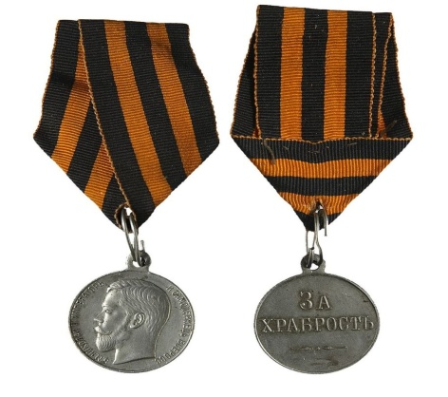
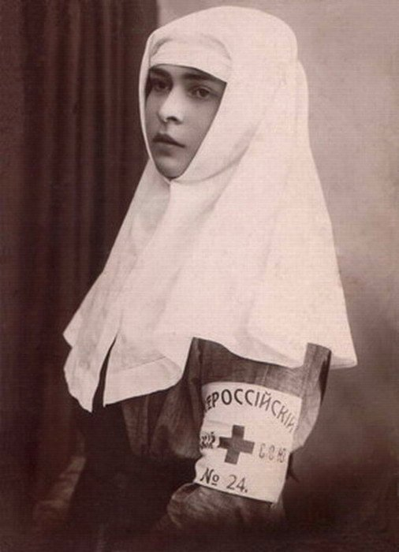
Женщины на войне
Многие участники той войны отличились в боях, были награждены орденами и медалями. Среди них и Мария Михайловна Рыхлинская, медицинская сестра Орловского подвижного лазарета, личный состав которого был прикомандирован к 3-й Армии Западного фронта. Побыла и на фронте. Сохранился документ, сообщающий о том, что 28 февраля 1916 года командующий 3-й Армией наградил М.М. Рыхлинскую нагрудной медалью на аннинской ленте с надписью «За усердие». Она спасла жизнь нескольким солдатам полка, вынеся их с поля боя под сильнейшим пулеметным огнем противника. наградили Георгиевской медалью 4-й степени

Slide 18
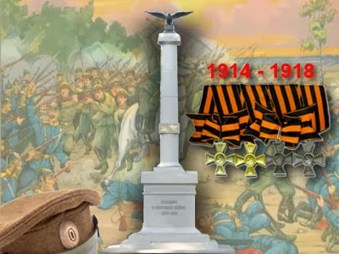
Мы - дети своей страны, мы - новое поколение. Но разве можно нам забывать о том, что случилось в прошлом? Конечно нельзя! Ведь 100 лет назад наши о предки отдавали свои жизни на страшном поле брани первой Мировой войны, чтобы мы жили сейчас. Они шли на смерть, они знали, что будет трудно, но все - равно шли! Мы не имеем права забывать об их подвиге!

